Slide 1
Логопедические помощники

Slide 2
Старушка-говорушка
Старушка-говорушка

Slide 3
Гном- Грамотей

Slide 4
Паучок Юк

Slide 5
Словознайкин

Slide 6
Звукознайкин

Slide 7
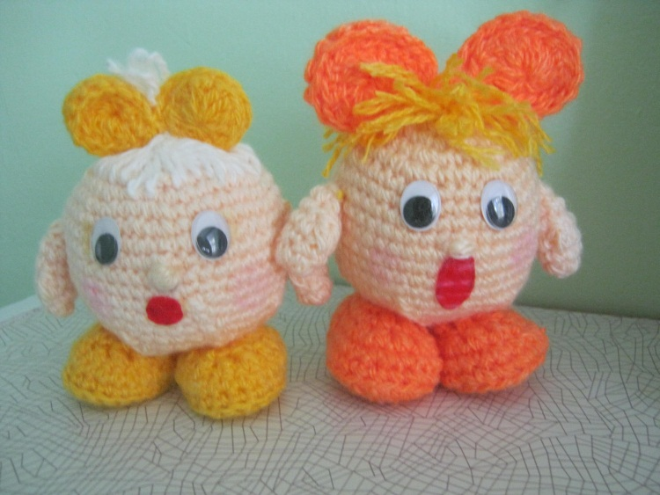
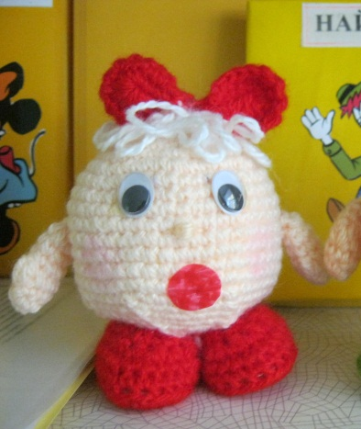
Гласные звуковички

Slide 8
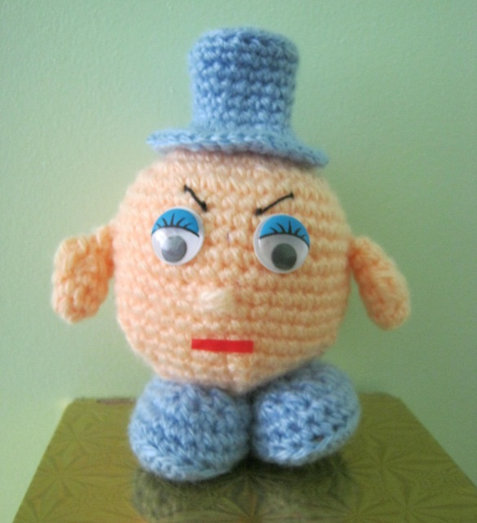
Согласные звуковички

Slide 9
Большой Ух

